Slide 1
L’ARME NUCLEAIRE

Slide 2
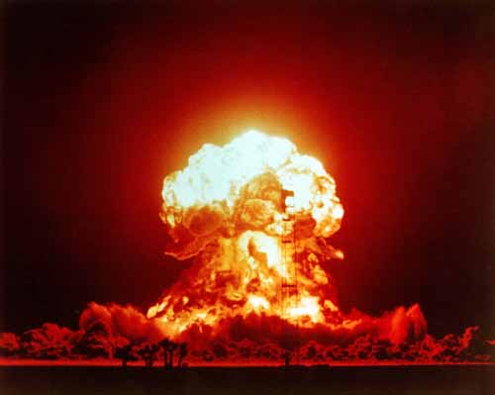
L'arme nucléaire est une arme non conventionnelle qui utilise l'énergie dégagée par la fission de noyaux atomiques lourds (uranium, plutonium dans le cas des bombes A), ou par une combinaison de ce phénomène avec celui de la fusion de noyaux atomiques légers (hydrogène dans le cas des bombes H). L'énergie libérée par l'explosion s'exprime par son équivalent en TNT.

Slide 3
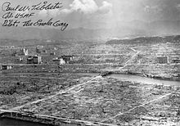
Le 6 août 1945 à 2 h 45 (heure locale), le bombardier B-29 piloté par Paul Tibbets, baptisé Enola Gay du nom de sa mère, décolle de la base de Tinian, avec à son bord une bombe atomique à l'uranium 235 d'une puissance de 15 kilotonnes, surnommée Little Boy. L'équipage est composé de douze hommes, dont quatre scientifiques. Deux autres B-29 l'escortent, emportant les instruments scientifiques destinés à l'analyse de l'explosion.
À 7 h 09, l'alarme aérienne est déclenchée à Hiroshima ; un avion isolé est repéré. Il s'agit du B-29 d'observation météorologique Straight Flush. Au même moment, deux autres appareils survolent Kokura et Nagasaki pour une mission de

Slide 4
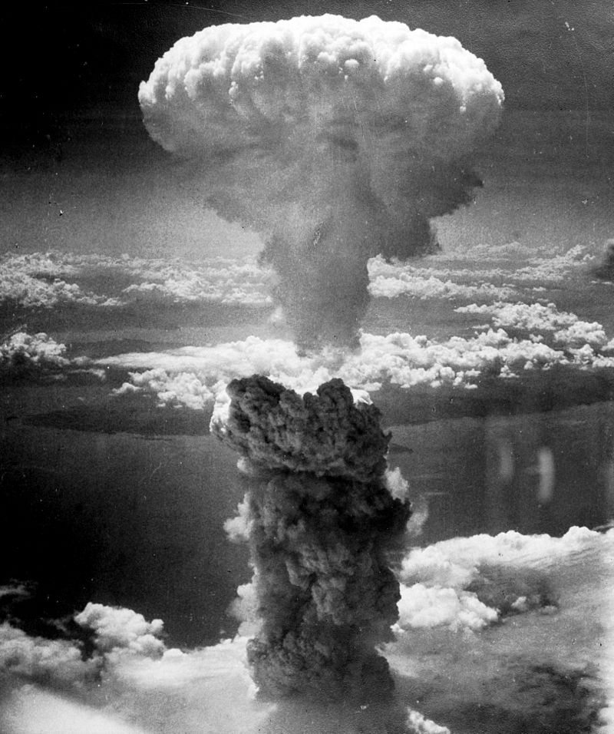
Pendant la Seconde Guerre mondiale, le 9 août 1945 à 11 h 02 du matin, le B-29 Bockscar piloté par Charles Sweeney, parti de Tinian dans les îles Mariannes du Nord, largua la bombe atomique Fat Man sur la ville : elle explosa à 580 m d'altitude, à la verticale du quartier Urakami. Ce fut la seconde explosion nucléaire au Japon, trois jours après celle d'Hiroshima.
Cette bombe était une bombe au plutonium d'une puissance de 17 kilotonnes, différente de celle d'Hiroshima (uranium 235), mais semblable à celle de l'essai Trinity, réalisé à Alamogordo, le 15 juillet 1945.
Le scénario d'Hiroshima se reproduisit, à peine moins meurtrier. En effet, la topographie de Nagasaki en fait un site plus ouvert alors que les collines ceignant Hiroshima avaient amplifié les effets dévastateurs de l'explosion.

